Slide 1
Тема: Ігрові методи ознайомлення з природою

Slide 2
План
1. Дидактичні ігри природничого змісту, їх види та методика проведення з дітьми різного віку.
2. Екологічний тренінг як один з варіантів ігрового вправляння дітей у встановленні взаємозв’язків у природі.
3. Метод «екологічних проектів» як один з практичних методів ознайомлення з природою дітей старшого дошкільного віку.

Slide 3
Література
Основна:
3.Яришева Н.Ф. Методика ознайомлення дітей з природою. – Київ: Вища школа, 1993. – 255 с.
Допоміжна:
1.Горопаха Н.М. Методика ознайомлення дітей з природою: Хрестоматія / Укладач Н.М. Горопаха. – К.: Видавничий Дім «Слово», 2012. – 432 с. (3, 45-50)

Slide 4
В ознайомленні дошкільників з природою особливе значення мають дидактичні ігри. Вирішуючи завдання, поставлені в дидактичні грі, дитина учиться виділяти окремі ознаки предметів, явищ, порівнювати їх групувати, класифікувати на основі загальних ознак, рис. Діти учаться міркувати, робити висновки, розвивають увагу, мислення та розширюють свій кругозір.
Дидактична гра впливає на становлення особистості дитини, на її естетичний розвиток.

Slide 5
Дидактичні ігри під час ознайомлення дітей з природою виконують такі функції:
Закріплюють знання про природу
Формують знання про природу
Актуалізують наявні у дітей знання про природу

Slide 6
Дидактичні ігри можуть проводитися лише тоді, коли у дітей вже є певні знання про природу. Кількість ігор, за допомогою яких можна формувати знання про природу дуже обмежена. В іграх ці знання стають дієвими, вони застосовуються дітьми, узагальнюються і закріплюються. У процесі дидактичних ігор виховується вміння слухати, самостійно розв’язувати поставлене завдання, відповідати на запитання, пригадувати, думати, дотримуватися правил.

Slide 7
В ознайомленні з природою використовують такі дидактичні ігри:
ігри з природним матеріалом (листя, плоди, частини рослин, коренеплоди, корені);
з картинками ( у тому числі з настільно-друкованими);
з іграшками;
- словесні.

Slide 8
Безсюжетні
Дидактичні ігри з природними матеріалами
Сюжетні

Slide 9
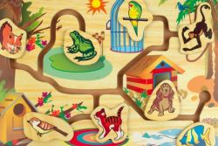
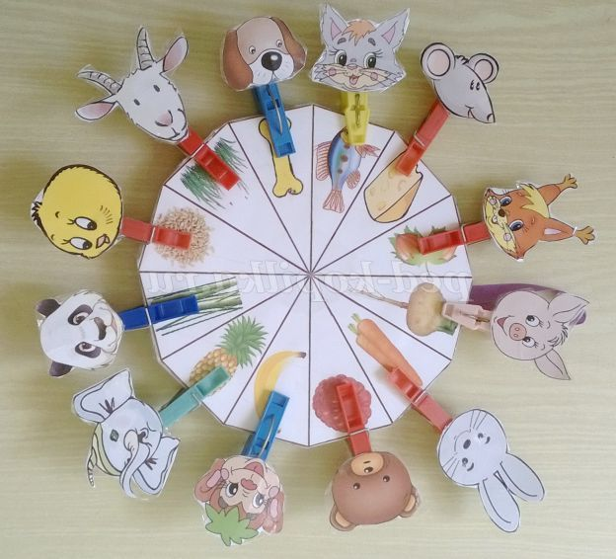
У дидактичних іграх з картинками навчальні завдання вирішуються за допомогою картинок ( вихователь роздає дітям приміщення у яких живуть тварини, зображені корми, якими харчуються тварини, картини із зображенням тварин), вихователь пропонує знайти де живуть тварини, поселяти їх у будиночки, роздавати корм.

Slide 10
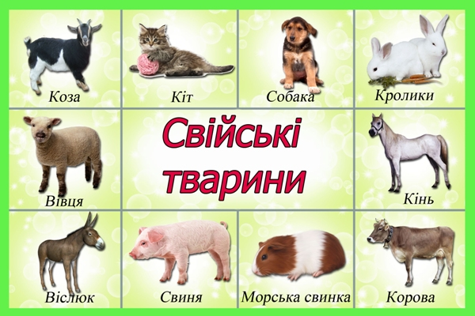
У роботі з дошкільниками широко використовують настільно-друковані ігри. «Свійські тварини», «Квіти», Дітям роздають великі картинки, вони повинні закрити. Перед дітьми ставиться завдання назвати тварину чи рослину, спів ставити їх зі своєю карткою.

Slide 11
Дидактичні ігри з іграшками найчастіше використовують у молодших групах для закріплення знань про тварин, їх характерних ознак, голосів.( гра «Чарівна торбинка).
Досить широко використовують словесні дидактичні ігри. Їх проводять з метою закріплення знань про певні об’єкти природи, навчання дітей класифікувати, виділяти зв’язки у природі, доводити свою думку, узагальнювати (гра «Буває-не буває»).

Slide 12
Методика проведення дидактичних ігор у різних вікових групах має ряд спільних і відмінних моментів.
У молодшій групі
1. Починається гра з сюрпризного моменту з метою зосередження уваги дітей. Наприклад, лялька Таня принесла дітям торбинку. Що ж у ній?
2. Розглядання і коротка бесіда про предмети, з якими діти будуть грати. Це зумовлено потребою пригадати назви, властивості, оскільки гра вимагає відповідних знань.
3. Пояснення правил у ході гри.
4. Хід гри.
5. Позитивна оцінка всіх дітей.

Slide 13
У середній групі
1. Сюрпризний момент можна використовувати лише у першому півріччі, оскільки у дітей вже сформувався інтерес до гри.
2. Розглядання предметів і коротка бесіда про них.
3. Пояснення правил гри.
4. Закріплення правил (якщо діти добре засвоюють правила після пояснення вихователя, в закріпленні може не бути потреби).
5. Хід гри.
6. Диференційована оцінка дітей.

Slide 14
У старшій групі
1. Коротка бесіда про об’єкти природи.
2. Пояснення правил, закріплення.
3. Хід гри у першому варіанті.
4. Пояснення другого варіанта гри, закріплення.
5. Хід гри у другому варіанті.
6. Підсумок гри — оцінка вихователем діяльності дітей у грі.
7. Участь дітей в аналізі і оцінці дій товаришів у грі.

Slide 15
Отже, дидактична гра - явище багатопланове, складне. Це і метод навчання, і форма навчання, і самостійна ігрова діяльність, і засіб усебічного виховання особистості. Вона містить у собі дидактичне завдання, тісно пов’язане з ігровими завданнями й ігровими діями, інтерес до яких і визначає успішність її розв’язання. При виборі навчального завдання варто виходити з вимог програми, а також враховувати рівень підготовленості дітей.

Slide 16
Наприклад, якщо малята здатні тільки називати деяких тварин, впізнавати їх за зовнішнім виглядом і видаваними звуками, то діти середньої групи вже можуть порівнювати об’єкти природи, класифікувати їх за окремими ознаками: кольором, формою, величиною. Старшим дошкільникам цілком доступні узагальнення, аналіз, відтворення образу за частиною, оцінка стану рослин, тварин, діяльності людини в природі. Крім поглиблення знань дидактичне завдання повинне передбачати розвиток умінь, розумових здібностей і операцій, формування особистісних якостей дитини.

Slide 17
Одним з варіантів екологічної дидактичної гри є так званий екологічний тренінг, який займає особливе місце серед методів екологічної освіти дітей.
Він дозволяє розв’язувати у єдності всі важливі завдання, формувати у дітей "екологічне чуття", закладати основи екологічно доцільної поведінки. Особлива роль екологічного тренінгу в прилученні дітей до світу природи, розкритті її єдності, взаємозв'язків та взаємозалежностей, що існують у екологічних системах, формування у дітей почуття відповідальності за кожну живу істоту.

Slide 18
Методика використання екологічного тренінгу в дошкільному закладі розглядається в публікаціях останніх років. Зокрема, загальні принципи застосування цього методу виділяє Н. Токмакова, котра у статті намічає також загальну структуру екотренінгу.
Детальніше це питання висвітлюється у посібнику Н. Горопахи "Виховання екологічної культури дітей", у якому проаналізовано зміст тих природничих уявлень, котрі можна сформувати у дошкільнят у разі активного використання екологічного тренінгу для самостійного пізнання дітьми довкілля.

Slide 19
Свій погляд на методику екотренінгу пропонує і В. Зебзеєва. В роботах Н. Горопахи та В. Зебзеєвої подаються також різноманітні варіанти завдань для дошкільників. Оволодіння дошкільнятами вміннями виконувати завдання екотренінгу залежить від правильного керівництва з боку дорослого та від доцільно підібраної системи завдань, які, поступово ускладнюючись, вестимуть дитину по шляху дедалі глибшого проникнення у внутрішні зв'язки та закономірності природного світу.

Slide 20
Етапи екологічного тренінгу
Підготовчий етап полягає у вивченні флори і фауни обраної для занять екосистеми чи певної її ділянки (парк, сквер, ставок чи озеро, розташовані на території дитячого садка куточок лісу чи штучна водойма) Основними прийомами роботи є розглядання ілюстрацій, атласів, порівняльні спостереження за окремими об’єктами екосистеми. Важливими джерелами природничої інформації виступають також розповіді, пояснення вихователя, художня література
Спілкування з природою передбачає перехід від раціонального знання до емоційного сприймання живої природи, яке ґрунтується на отриманому попередньо знанні, тому є значно глибшим у порівнянні з первинними спостереженнями.
Узагальнюючий повинен узагальнювати уявлення про взаємозв’язки та взаємодію різних об’єктів та явищ у природі. На цьому етапі найефективнішими будуть ігрові вправи чи дидактичні ігри, мета яких - самостійне встановлення екологічних ланцюжків.

Slide 21
Метод проектів – це педагогічна технологія, в основі якої - самостійна діяльність дітей, в процесі якої дитина пізнає навколишній світ і перетворює нові знання на реальні витвори
“ Усе , що я пізнаю, я знаю, для чого це мені потрібно, де і як я зможу ці знання застосувати ”

Slide 22
Засновник проектного проекту У. Х. Кільпатрік
Склад дослідів
Види проектів
Постановка
проблеми
Складання плану
її реалізації
Творчий
(продуктивний)
Проект –
вправа
Оцінювання
виконання
Проблемний
(долає
інтелектуальні
труднощі)
Споживчий
(виготовлення
предметів)

Slide 23
Метод проектів за М. В. Крупеніною
Самостійність
Діяльнісний підхід
Актуалізація суб’єктивної позиції дитини в педагогічному процесі
Педагогічні
принципи
Співробітництво дітей та дорослих
Облік вікових, індивідуальних особливостей дітей
Взаємодія педагогічного процесу з навколишнім світом

Slide 24
Етапи проекту
Облік
виконаної
роботи
Постановка
завдання
Розробка
безпосереднього
проекту
Безпосередня
трудова
діяльність
Організація
громадської
думки про
здійснення
заходу

Slide 25
Проект – це мета, що прийнята і засвоєна дітьми, актуальна для них; дитяча самодіяльність, конкретна практична творча справа, поетапний рух до мети; метод педагогічно – організованого засвоєння дитиною навколишнього середовища; ланцюжок системи виховання та програми, що розвиває особистість.

Slide 26
Загальний процес роботи над проектом ( за Дж. Пітт )
1. Потреби у вигляді короткої постановки завдання;
2. Дослідження (соціальні замовлення, аналоги, методи, матеріали);
3. Дизайн – критерії;
4. Першочергові ідеї (багато);
5. Оцінювання ідей;
6. Відпрацювання кращої ідеї (1-3 ідеї )
7. Планування та вироблення;
8. Випробування продукту в реальній ситуації;
9. Оцінювання продукту щодо потреби, що визначена на початку проекту.

Slide 27
Педагогічні функції методу проектів
Дидактична
Пізнавальна
Розвивальна
Виховна
Соціальна

Slide 28
Дидактичні принципи методу проектів
Принцип активності;
Принцип продуктивності;
Принцип технологічності;
Принцип саморозвитку;
Принцип опори на суб'єктний досвід дітей;
Принцип зв’язку дослідження з реальним життям;
Принцип співробітництва та партнерства.

Slide 29
За характером контактів:
серед дітей різного віку;
серед дітей одного віку.
За характером
координації:
із безпосередньою
координацією;
із прихованою
координацією.
За основною діяльністю:
Дослідницько-пошукові;
творчі;
рольові;
прикладні;
інформаційні.
Типи навчальних проектів ( за Є. Полат )
За тривалістю:
довготривалі;
середньої
тривалості;
- короткострокові.
За предметною галуззю:
монопредметні;
міжпредметні;
надпредметні.
За формою
проведення:
фестиваль;
відеопроект;
вистава;
екскурсія;
урок.
За кількістю
учасників:
групові;
індивідуальні;
парні.

Slide 30
Отже, метод проектів є методом практичної цільової дії, він відкриває великі можливості для формування власного життєвого досвіду дитини у процесі взаємодії з навколишнім світом і є педагогічною технологією, яка активізує суб’єктну позицію дитини в педагогічному процесі. Він ґрунтується на дитячих потребах та інтересах, вікових та індивідуальних особливостях дітей, стимулює їхню самостійність та творчість. Це один з небагатьох методів, що виводить педагогічний процес за межі дошкільного закладу в довкілля - природне і соціальне середовище.

